Slide 1
La LDL aphérèse au centre de soins EFS de Lyon
Discussion autour de l’utilisation de la Plasauto, gestion des anomalies et évènements indésirables

Slide 2
Présentation du service
Service entièrement dédié à l’aphérèse
10 lits dans 4 pièces de traitement
3 médecins, 6 IDE, 1 ASD, 2 secrétaires
Actes réalisés: PCE, EH, EP, collectes CSP/carTcell…, adacolumn et LDL aphérèse
2 techniques pour la LDL: Plasauto et Kaneka
5 patients sur Plasauto, traités environ tous les 10 à 15 jours

Slide 3
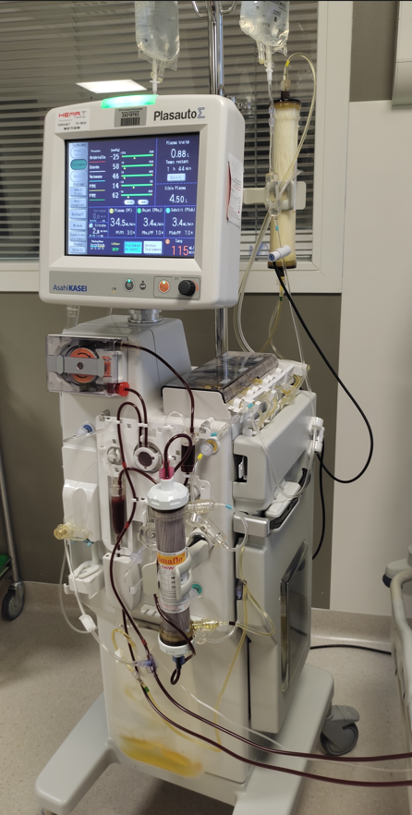
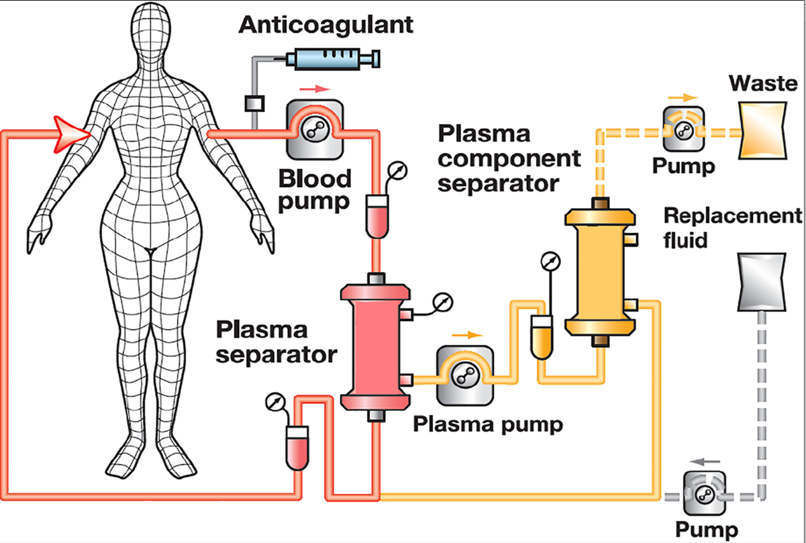
Technique Plasauto
Technique de double filtration: filtre primaire pour séparer le plasma du sang total et filtre secondaire pour traiter le plasma
Filtres utilisés dans le service OP08 et Cascadeflow

Slide 4
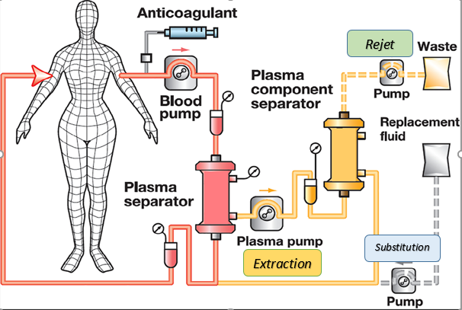
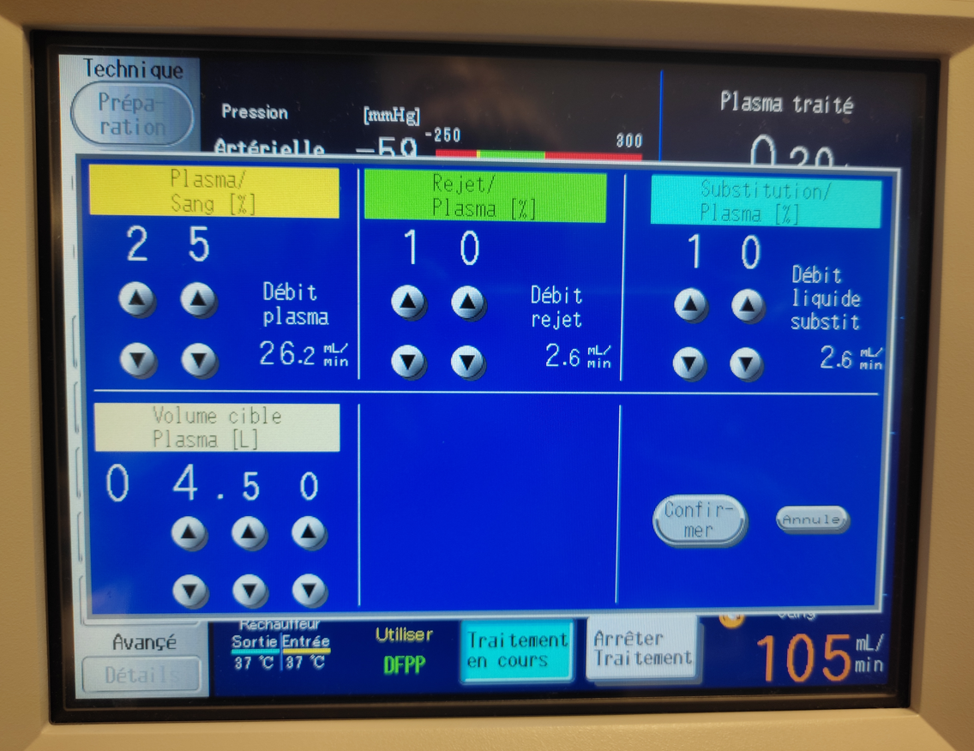
Paramètrage d’un traitement :
Volume cible de plasma à traiter
Extraction plasmatique : débit de plasma extrait du 1er filtre
Rejet plasma : débit de drainage du 2ème filtre, va permettre d’éliminer le LDL et d’éviter une saturation du filtre
Substitution plasma : permet de compenser le rejet grâce à du NacL
Réglage de l’anticoagulant ( héparine ou citrate )

Slide 5
Présentation d’un cas concret
Patient de 32 ans, avec atcd infarctus traité depuis fin 2022
Paramètres de la procédure :
- 5 L de plasma à traité
- anticoagulation par citrate : ratio 1/40
- extraction plasmatique entre 28 et 33%
- rejet et substitution à 10%
- PSE gluconate de calcium à 10 cc/h
Patient piqué sur VVP, débit sanguin à environ 100 ml /min

Slide 6
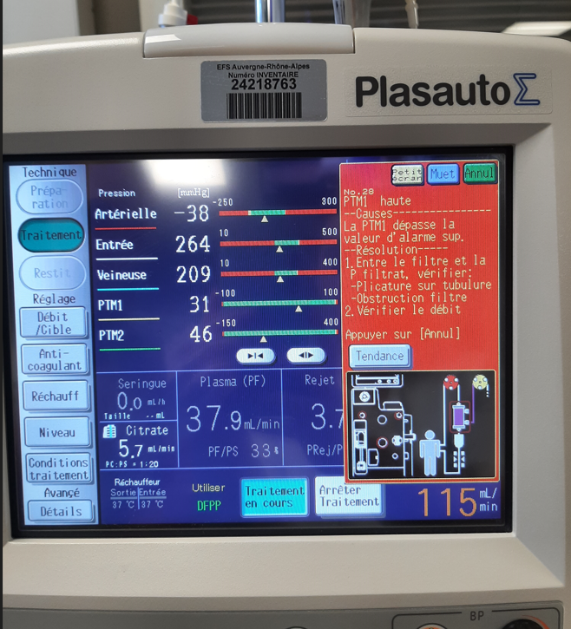
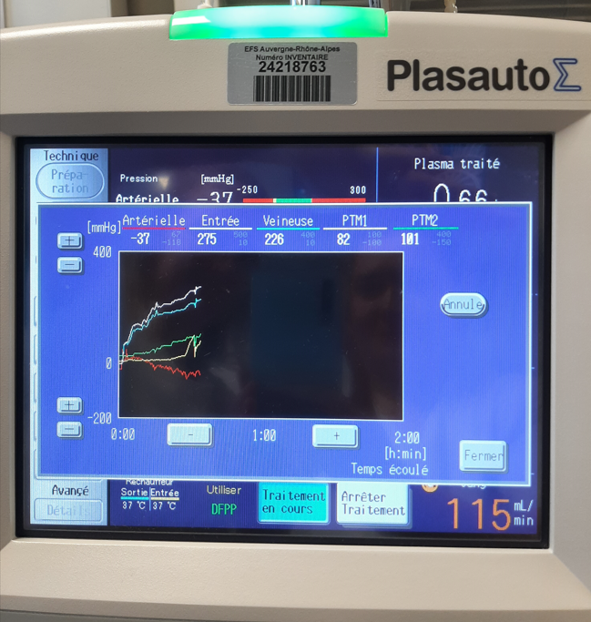
Deux difficultés rencontrées avec lui:
1 / Alarmes PTM1 dès le début de la séance / saturation filtre et plusieurs cas d’échec de traitement sans restitution possible avec forte récurrence
Questions :
Avez-vous déjà rencontré ces difficultés ? Si oui, avez-vous pu les résoudre ?
Quel anticoagulant utilisez-vous ? Avec quel ratio ?
Quels sont vos paramètres de procédure ?

Slide 7
2 / Problème de flush cutané avec rougeurs au visage et bouffées de chaleurs
Résolution spontanée après pause de la procédure
Cause indéterminée ( allergie ? Réaction à l’antico ? Réaction aux filtres ?)
Question : avez-vous déjà rencontré ce cas de figure ? Si oui, avez-vous une explication ?

